Slide 1

Алгоритм ведения пациента с когнитивными нарушениями и деменцией в системе здравоохранения Германии
Беларусь, Витебск
29 ноября 2017
Шарите – Университетская медицина Берлин
Отделение исследований памяти и Центр профилактики деменции
Руководитель: приват-доцент д-р Оливер Петерс
Докладчик: Херлинд Меггес, геронтолог https://psychiatrie.charite.de/leistungen/spezialambulanzen/gedaechtnissprechstunde/

Slide 2
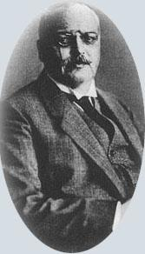
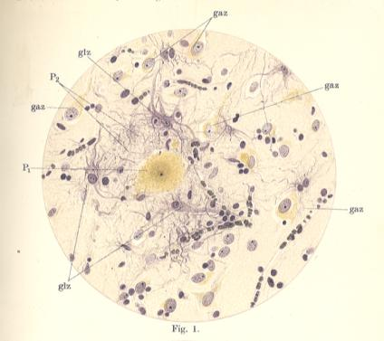
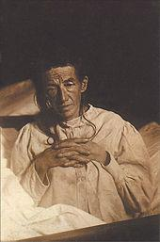
Alois Alzheimer
О необычном тяжелом болезненном процессе
коры головного мозга.
Neurologisches Zentralblatt, Leipzig, 1906, 25.
Notes:
Einführung in das Thema- Es war in Deutschland, wo A.A. vor mehr als 110 Jahren, 1906 erstmals einen eigenartigen schweren Krankheitsprozess der Hirnrinde beschrieb bei der berühmten Patienten Auguste Deter (hier auf dem Bild). Bis heute gibt es keine Heilung der Alzheimer Erkrankung und über die möglichen Ursachen/Auslöser der Erkrankung gibt es ebenso viele Theorien/Hypothesen, wie ein Konglomerat an Risikofaktoren. Einer davon ist das höhere Lebensalter und so steigt die Zahl der Erkrankten stetig an, da das durchschnittliche Lebensalter ebenso ansteigt. Bis heute ist die Alzheimer Erkrankung auch die Häufigste Demenzerkrankung und das Wissen darum, dass die Erkrankung an sich bereits im asymptomatischen Stadium weit vor Krankheitsausbruch beginnt, eröffnet in den letzten Jahren viele therapeutische Möglichkeiten.
Ich möchte Ihnen heute über den Patienten mit kognitiven Störungen und Demenz im deutschen Gesundheitswesen berichten und welche Angebote diese Patienten von Diagnostik, Therapie und Forschung sowie Prävention zu erwarten haben.

Slide 3
Содержание
Основы
Диагностика
Лечение
  Медикаментозное лечение
  Психосоциальная интервенция
Исследования
  Терапевтические исследования
  Профилактика
Заключение
Notes:
Ich möchte Ihnen heute über den Patienten mit kognitiven Störungen und Demenz im deutschen Gesundheitswesen berichten und welche Angebote diese Patienten von Diagnostik, Therapie und Forschung sowie Prävention zu erwarten haben.

Slide 4
1. Основы – Деменция в Германии
В настоящее время в Германии около 1,5 млн. людей страдает деменцией
Тенденция к увеличению числа людей, страдающих деменцией
Bickel, 2016
В Германии уход за 70-80 % людей с деменцией осуществляется на дому супругами/партнерами (около 40%), детьми (около 30%), друзьями или другими родственниками (около 30%)
На протяжении заболевания часто прибегают к дополнительной помощи амбулаторной службы по уходу или службы по уходу в течение дня.
Федеральное Министерство здравоохранения, 2016, Отчет по уходу № 6

Slide 5
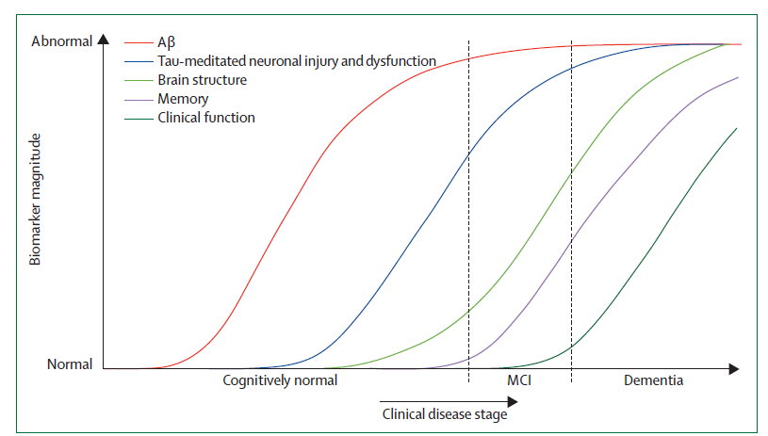
1. Основы – Стадии болезни Альцгеймера
Aβ₁₋₄₂ протеин ↓
тау протеин↑
атрофия
память
клинические симптомы
биомаркеры
здоровые
MCI
деменция
стадия болезни
MCI = легкое когнитивное нарушение
Modifiziert nach Jack et al., Lancet Neurol. 2013
Notes:
Gemäß der aktuellen wissenschaftlichen Expertise gehen wir von einem Kontinuum der AD aus das weit vor ersten Symptomen biochemisch beginnt.
Auf dieser vielzitierten Grafik zeigt sich die Hypothese, dass der Beginn der chronisch neurodegenerativen Erkrankung AD im asymptomatischen Stadium mit abgesenktem Abeta beginnt und in einem zweiten Schritt mit einem Anstieg des Tau-Werts zu rechnen ist, atrophische Veränderungen im MRT zeigen sich erst später, meist wenn bereits erste Symptome in Form von leichten kognitiven Störungen auftreten. Klinische Symptome einer Demenz lassen die Alzheimer Erkrankung(disease) dann erst zu einer tatsächlichen Demenz werden.

Slide 6
2. Диагностика
Почему?
  Достоверность
  Различное течение
  Подходящая терапия
  Урегулирование правовых вопросов
нормальное старение
?
умственные способности
порог начала болезни
болезненный процесс
время

Slide 7
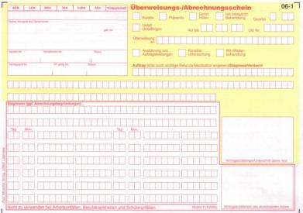
2. Диагностика когнитивных нарушений в Германии
Семейный врач (врач общей практики): право на не-знание, подозрение на когнитивное нарушение → направление
Врач-специалист (невролог, психиатр)
Специализированные амбулаторные отделения: отделения исследования памяти
Специализированные стационары дневного пребывания: геронтопсихиатрия
Диагностика деменции = диагностика методом исключения
дифференциальная диагностика
Критерии по
ICD 10
DSM 5

Slide 8
2. Диагностика когнитивных нарушений в Германии
Клиника
  Анамнез (Начало? > 6 месяцев? Концентрация? Речь? Нарушения кратковременной памяти? Повседневная жизнь? Ориентация? Настроение? Сон?)
  Нейропсихологические исследования (MMSE, CERAD, RBANS, FCSRT, Bayer ADL, FAB, CDT)
Биомаркеры как «доказательство» для причины / этиология
  Лабораторные исследования
  Структурная медицинская визуализация КТ, МРТ
  Исследование спинномозговой жидкости = определение «маркеров нейродегенерации» Абета 42, Тау
  Функциональная медицинская визуализация ПЭТ с использованием амилоида, ПЭТ с глюкозой и ПЭТ с тау-белком

Slide 9
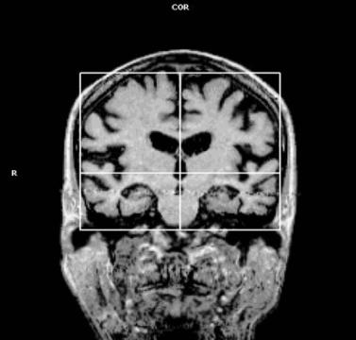
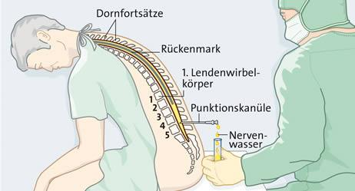
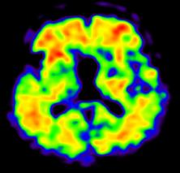
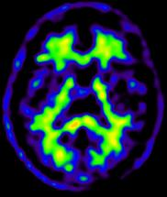
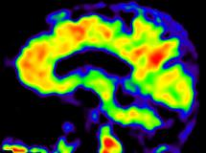
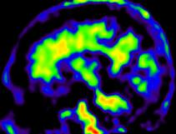
2. Диагностика – дальнейшие исследования
остистые отростки
спинной мозг
тело первого поясничного позвонка
пункционная игла
мозговая жидкость
МРТ, люмбальная пункция, ПЭТ
Notes:
Magnet-Resonanz-Tomographie MRT:
Atrophie: Reduziertes Volumen an welchen Stellen?
Leukenzephalopathie: Weiße Stellen, Blutungen = vaskuläre Schädigungen?
Liquoruntersuchung:
Amyloidstoffwechselstörung?
Tau-Erhöhung = entzündliche Prozesse?
Positronen-Emissions-Tomographie PET, nuklearmedizinische Untersuchung:
Zuckerstoffwechselstörung (Glucose-“Leuchten“ von schlecht durchbluteten Bereichen)
Amyloidstoffwechselstörung (Amyloid- sichtbar machen der Amyloidablagerungen- Vorteil- wo sind sie?)

Slide 10
3. Лечение
Возможно симптоматическое лечение медикаментами = противодементные препараты
нормальное старение
?
умственные способности
порог начала болезни
течение с медикаментами и лечением
болезненный процесс
время

Slide 11
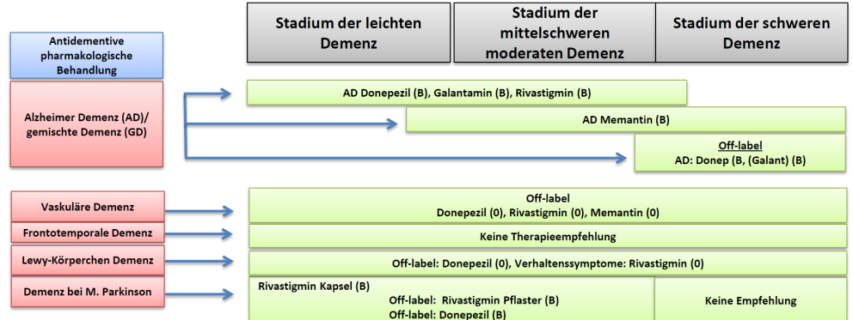
3. Лечение – Медикаменты
«обязательные», «рекомендуемые», «возможные» = A, B, 0
стадия легкой деменции
стадия умеренной деменции
стадия тяжелой деменции
лечение противодементными препаратами
болезнь Альцгеймера (AD)
смешанные формы деменции (GD)
сосудистая деменция
лобно-височная деменция
нет терапевтических рекомендаций
деменция с тельцами Леви
деменция при болезни Паркинсона
нет рекомендаций
Возможно лечение медикаментами = противодементные препараты
Фармакологическое лечение психических и поведенческих симптомов
DGPPN и DGN, 2016

Slide 12
3. Лечение – Психосоциальные интервенции
Методы для активации и сохранения повседневных поведенческих моделей и навыков, основанные на тренировках и обучении
Цель: Компенсация обусловленных болезнью ограничений и улучшение качества жизни (пациента, ухаживающих за ним родственников); особенно при таких психических и поведенческих симптомах, как беспокойство, депрессия, бред и т.п.
Принцип действия: Стимуляция сохраненной нейропластичности
DGPPN и DGN, 2016

Slide 13

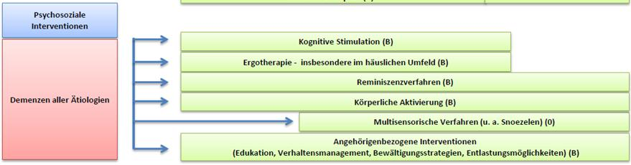
3. Лечение – Психосоциальные интервенции
«обязательные", «рекомендуемые", «возможные" = A, B, 0
стадия легкой деменции
стадия умеренной деменции
стадия умеренной деменции
психосоциальные интервенции
умственная стимуляция (В)
деменции
всех
этиологий
эрготерапия, особенно в домашних условиях (В)
методы, основанные на воспоминаниях (В)
физическая активность (В)
мультисенсорные методы (например, снузелен) (О)
интервенции, касающиеся родственников (обучение, управление поведением, стратегии преодоления, предложения по разгрузке членов семьи) (В)
Индивидуальная терапия возможна по рецепту
Предложения по лечению, обучению, активации через общественные объединения (например, Немецкое общество Альцгеймера, преимущественно на условиях добровольной поддержки)
DGPPN und DGN, 2016
Notes:
Psychische und Verhaltenssymptome:
verstehende Diagnostik zur Identifizierung von Bedingungsfaktoren, validierendes Verhalten und Erinnerungspflege
Individuelles Verhaltensmanagement, Angehörigen- und Pflegendenschulungen sowie kognitive Stimulation

Slide 14
4. Научные исследования
нормальное старение
?
умственные способности
порог начала болезни
течение с медикаментами? «заморозить»
болезненный процесс
время
Notes:
Neurodegeneration einfrieren?

Slide 15
4. Научные исследования – Участие в исследованиях
Возможность принимать участия в
обсервационных (наблюдательных) исследованиях с ежегодными обследованиями
терапевтических исследованиях в различных фазах
интервенционных исследованиях
Приглашения принять участия в исследованиях для
здоровых в бессимптомной стадии (профилактика)
людей с легким когнитивным нарушением MCI = стадия риска перед началом деменции
людей с деменцией

Slide 16
4. Научные исследования – Клинические исследования
~ 50 000 ученых во всем мире проводят исследования болезни Альцгеймера
139 исследований с целью излечить деменцию
каузальные и симптоматические терапевтические подходы
5000 исследований с целью излечить рак
Терапевтические исследования с каузальным подходом= победить причины
8 для здоровых в бессимптомной стадии
25 для людей с легким когнитивным нарушением MCI = стадия риска перед началом деменции
31 для людей с деменцией (преимущественно в легкой стадии)
Cummings et al., 2017

Slide 17
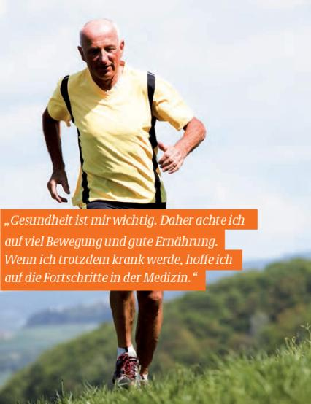
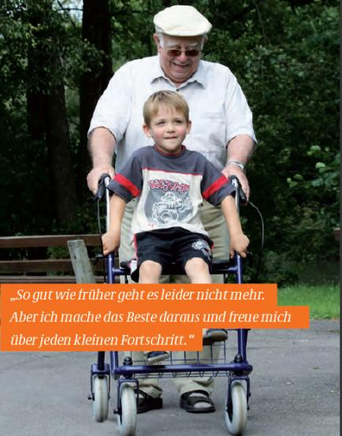
4. Научные исследования – Профилактика
Здоровье для меня важно. Поэтому я уделяю много внимания достаточной физической активности и хорошему питанию. Но если несмотря на это я заболею, я надеюсь на прогресс в области медицины.
К сожалению, мои дела обстоят не так хорошо, как раньше. Но я стараюсь использовать все наилучшим образом и радуюсь любому маленькому успеху
BMBF, 2014, У старости есть будущее

Slide 18
4. Научные исследования – Профилактика
Ключевые факторы стиля жизни / влиять на рамочные условия
Основное правило: Что полезно сердцу, полезно и мозгу.
Ранняя диагностика:
→ Ранние профилактические меры увеличивают шанс замедлить прогрессирование заболевания
Satizabal et al., 2016
Livingston et al., 2017

Slide 19
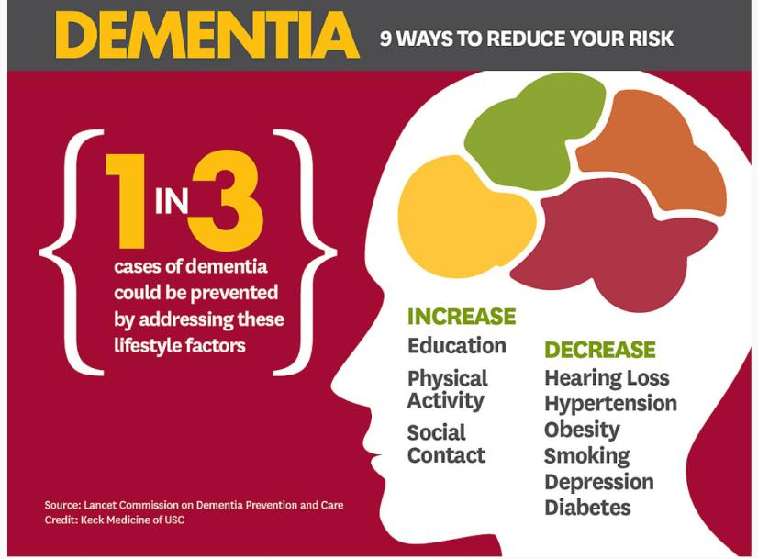
4. Научные исследования – Профилактика
9 способов сократить Ваш риск
До трети случаев деменции в мире можно было бы избежать, если бы люди учитывали ключевые факторы риска
Снижают риск:
образование
физическая активность социальные контакты
Повышают риск:
потеря слуха
гипертония
ожирение
курение
депрессия
диабет
Livingston et al., 2017

Slide 20
4. Научные исследования – Рекомендации по профилактике
Рекомендации по защите умственных (когнитивных) способностей и уменьшению риска деменции:
Контроль и лечение гипертонии, сахарного диабета и гиперхолестеринемии
Регулярная физическая активность
Умственная и социальная активность
Сбалансированное и полноценное питание
Отказ от курения
Для защиты умственных (когнитивных) способностей и уменьшения риска деменции не рекомендуется:
Прием специфических медикаментов, растительных препаратов или БАДов
Регулярное употребление спиртных напитков
DGPPN и DGN, 2016

Slide 21
5. Заключение
Диагностика когнитивных нарушений в Германии: по мере необходимости в специализированных амбулаторных отделениях и у врача-специалиста
Предлагаемое лечение: современные симптоматические терапевтические возможности и прежде всего на психосоциальном уровне
Система оказания медицинской помощи в Германии: в первую очередь уход на дому при поддержке различных общественных объединений и услуг по государственной страховке по уходу, оказание медицинской помощи прежде всего семейным врачом
Дальнейшие возможности для пациента в Германии: участие в обсервационных (наблюдательных) или терапевтических исследованиях
Дополнение: программы профилактики деменции при поддержке различных федеральных министерств

Slide 22
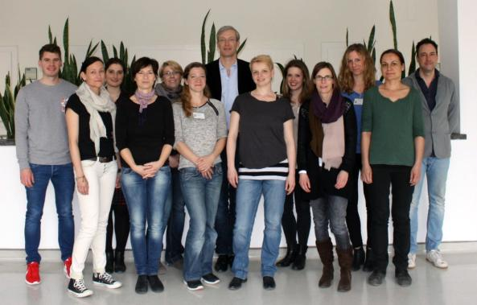



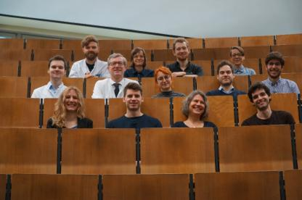
Большое спасибо!
Контакты:
Herlind Megges, Gerontologin M.Sc.
herlind.megges@charite.de

Slide 23
«Ich sehe das hohe Alter als das letzte Abenteuer des Lebens. Dieses Abenteuer mit Würde durchstehen zu können, wird eine der größten individuellen und gesellschaftlichen Herausforderungen des 21. Jahrhunderts sein.»
«Я вижу старость как последнее приключение жизни. Преодоление этого приключения с достоинством станет одной из самых больших индивидуальных и социальных проблем XXI века.»
Пауль Балтес

Slide 24
Литература
Bickel, H. (2016). Die Häufigkeit von Demenzerkrankungen. Informationsblätter der deutschen Alzheimer Gesellschaft, Informationsblatt 1.
Bundesministerium für Gesundheit (2010). Geistig fit im Alter durch Ernährung, Bewegung und geistige Aktivität.
Bundesministerium für Bildung und Forschung (2014). Das Alter hat Zukunft.
Cummings, J., Lee, G., Mortsdorf, T., Ritter, A., & Zhong, K. (2017). Alzheimer's disease drug development pipeline: 2017. Alzheimer's & Dementia: Translational Research & Clinical Interventions, 3(3), 367-384. doi:10.1016/j.trci.2017.05.002
Förstl, H. (Ed.) (2009). Demenzen in Theorie und Praxis. Berlin; Heidelberg: Springer Berlin Heidelberg.
Mahlberg, Richard (2011). Demenz. Praxen für seelische Gesundheit, Erlangen, Psychiatrie und Psychotherapie, Lehrmaterial.
Jack, C. R., Knopman, D. S., Jagust, W. J., Petersen, R. C., Weiner, M. W., Aisen, P. S., . . . Trojanowski, J. Q. (2013). Tracking pathophysiological processes in Alzheimer's disease: an updated hypothetical model of dynamic biomarkers. The Lancet Neurology, 12(2), 207-216. doi:https://doi.org/10.1016/S1474-4422(12)70291-0
Livingston, G., Sommerlad, A., Orgeta, V., Costafreda, S. G., Huntley, J., Ames, D., . . . Cohen-Mansfield, J. (2017). Dementia prevention, intervention, and care. The Lancet.
Pressemitteilung DGN und DGPPN, 27. Januar 2016, „Leitlinie Demenzen 2016“.
Satizabal CL, Beiser AS, Chouraki V, Chêne G, Dufouil C, Seshadri S. Incidence of dementia over three decades in the Framingham Heart Study. N Engl J Med. 2016;374:523-32

Slide 25
Дополнительные слайды

Slide 26
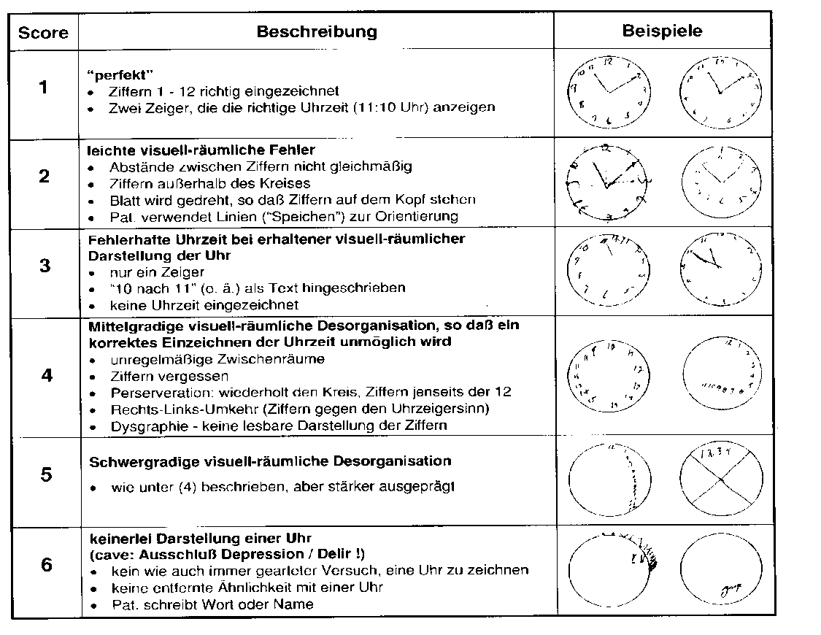
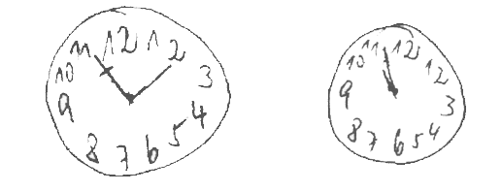
2. Диагностика
  Нейропсихологическое исследование
  Тест «Рисование часов по Шульману»

Slide 27
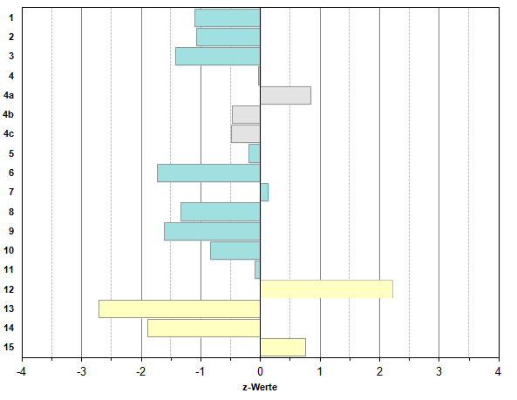
CERAD
Consortium to Establish a Registry foror Alzheimer's Disease
+
WMS-R – Logical Memory
1) Semantische Flüssigkeit (Tiere)
2) Boston Naming Test
3) Mini-Mental Status
4) Wortliste lernen
Wortliste lernen Durchgang 1
Wortliste lernen Durchgang 2
Wortliste lernen Durchgang 3
5) Figuren abzeichnen
6) Wortliste abrufen (frei)
7) Wortliste abrufen (Diskriminabilität)
8) Figuren abrufen
Uhren-Test
9) Trail-Making-Test A
10) Trail Making-Test B
WMS-R – Logical Memory (verzögerter Abruf)

Slide 28
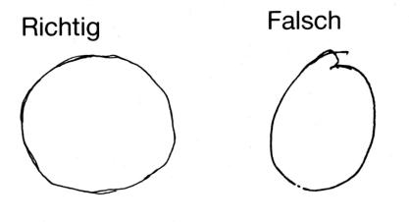
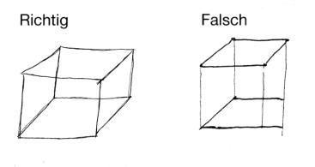
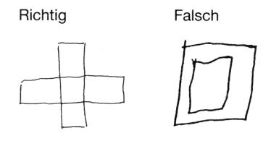
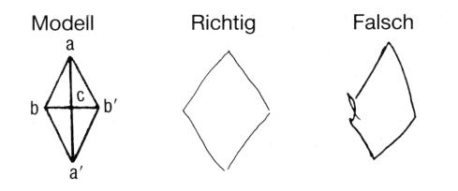
2. Диагностика деменции
  Нейропсихологическое
  исследование
  Visuokonstruktion

Slide 29
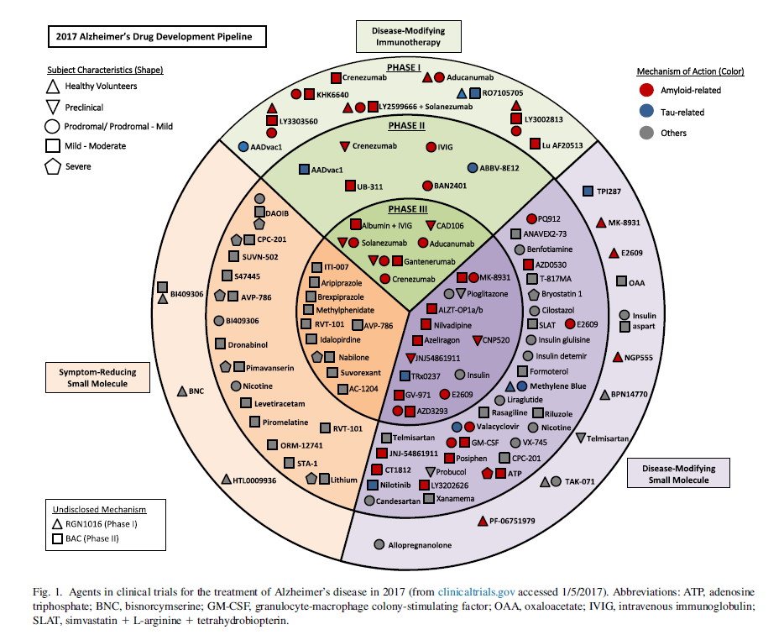
4. Научные исследования a) Терапевтические исследования
Cummings et al., 2017

Slide 30
4. Научные исследования б) Профилактика деменции
Факторы риска
Недостаточная двигательная активность
Избыточный вес
Курение
Чрезмерное употребление алкогольных напитков
Повышенное кровяное давление
Сахарный диабет
Недостаток витаминов (витамины группы B)
Гиперхолестеринемия и нарушения обмена жиров
Федеральное министерство здравоохранения, 2010

